Slide 1
Problema del Massimo Flusso
Il Problema del Massimo Flusso è un classico problema di flusso su rete.
In tale problema si vuole distribuire un certo «prodotto» (ad esempio acqua, gas, dati, …) da uno (o più) punti di produzione ad uno (o più) punti di utilizzo.
Numerose applicazioni in settori come:
telecomunicazioni
informatica (multiprocessori, protocolli internet)
trasporti (aereo, ferroviario, merci)

Slide 2
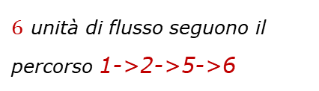
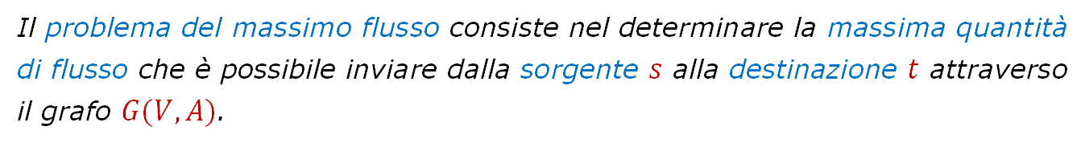
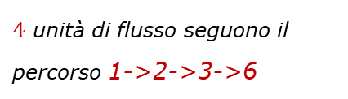
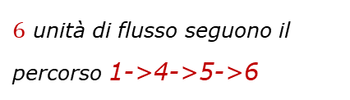

Problema del Massimo Flusso
Definizione del problema
Dato un grafo orientato $G\left(V,A\right)$ in cui a ciascun arco $(i,j)∈A$ è associata una capacità massima $u_{ij}$.
Dati due nodi distinti, $s$ e $t$ dell’insieme $V$, detti rispettivamente sorgente (o origine) e pozzo (o destinazione).
Il problema del massimo flusso consiste nel determinare la massima quantità di flusso che è possibile inviare dalla sorgente $s$ alla destinazione $t$ attraverso il grafo $G(V,A)$.
$$G=(V,A)$$
Possibile soluzione
15
$6$ unità di flusso seguono il percorso 1->4->5->6
sorgente
2
(4)
3
destinazione
10
12
4
(10)
(6)
(4)
$4$ unità di flusso seguono il percorso 1->2->3->6
(4)
1
5
6
6
(6)
(12)
8
(6)
6
15
$6$ unità di flusso seguono il percorso 1->2->5->6
4
(6)
10
5

Slide 3






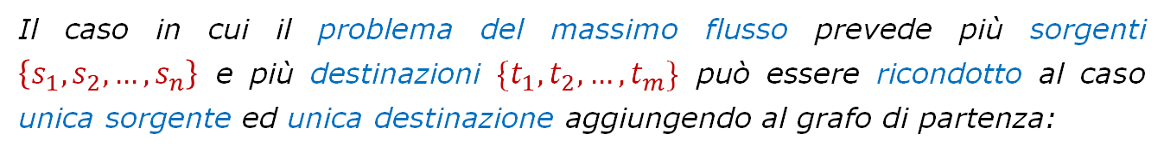






Problema del Massimo Flusso
Più sorgenti e/o più destinazione (unico prodotto)
Il caso in cui il problema del massimo flusso prevede più sorgenti $\left\{s_{1},s_{2},…,s_{n}\right\}$ e più destinazioni $\{t_{1},t_{2}, …,t_{m}\}$ può essere ricondotto al caso unica sorgente ed unica destinazione aggiungendo al grafo di partenza:
Un nodo sorgente fittizio $s^{∗}$
Un insieme di archi $\left(s^{∗},s_{i}\right)$ per $i=1…n$ con capacità illimitata
Un nodo destinazione fittizio $t^{∗}$
Un insieme di archi $\left(t_{i},t^{∗}\right)$ per $i=1…m$ con capacità illimitata
$${ s}_{1}$$
$${ t}_{1}$$
$$∞$$
$$⋮$$
$$∞$$
Risolvere il problema del massimo flusso da $s^{∗}$ a $t^{∗}$ equivale a risolvere il problema di partenza con più origini e più destinazioni.
Risolvere il problema del massimo flusso da 𝑠^∗ a 𝑡^∗ equivale a risolvere il problema di partenza con più origini e più destinazioni.
$${ s}^{∗}$$
$$∞$$
$${ s}_{2}$$
$${ t}_{2}$$
$$∞$$
$${ t}^{∗}$$
$$⋮$$
$$∞$$
$$⋮$$
$$⋮$$
$$∞$$
$${ s}_{n}$$
$${ t}_{m}$$

Slide 11

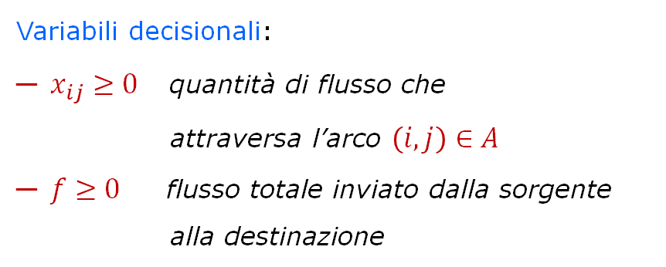

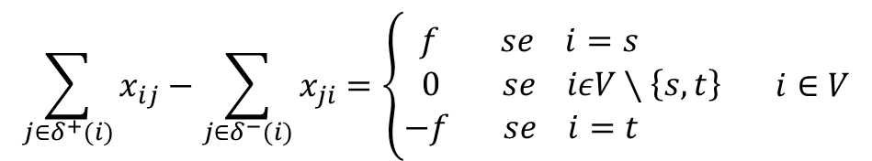
Problema del Massimo Flusso
Formulazione del problema
2
15
3
Variabili decisionali:
$x_{ij}≥0$ quantità di flusso che
attraversa l’arco $\left(i,j\right)∈A$
$f≥0$ flusso totale inviato dalla sorgente
alla destinazione
4
10
12
1
5
6
6
6
8
15
4
10
5
Funzione obiettivo:
$$\max{ f}$$
Vincoli del problema
Dal nodo origine deve uscire tutto il flusso inviato alla destinazione
$$\sum_{j∈δ^{+}(i)}{x_{ij}}−\sum_{j∈δ^{−}(i)}{x_{ji}}=\left\{\begin{matrix}f se i=s \\ 0 se iεV∖\left\{s,t\right\} \\ −f se i=t \end{matrix}\right. i∈V$$
Continuità del flusso nei nodi intermedi
Nel nodo destinazione deve arrivare tutto il flusso inviato dall’origine
$${0≤x}_{ij}≤u_{ij} (i,j)∈A$$
Vincoli di capacità degli archi

Slide 12









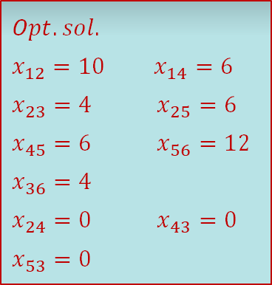








Problema del Massimo Flusso
Formulazione del problema
2
15
(4)
3
Variabili decisionali:
$x_{ij}≥0$ quantità di flusso che
attraversa l’arco $\left(i,j\right)∈A$
$f≥0$ flusso totale inviato dalla sorgente
alla destinazione
4
10
12
(10)
(6)
(4)
1
5
6
6
(6)
(12)
6
8
15
4
(6)
10
5
$$\max{ f}$$
$$Opt. sol.$$
$${x_{12}=10 x}_{14}=6$$
$${x_{23}=4 x}_{25}=6$$
$${x_{45}=6 x}_{56}=12$$
$$x_{36}=4$$
$$x_{24}=0 x_{43}=0$$
$$x_{53}=0$$
$$x_{12}+x_{14}=f$$
$${0≤x}_{12}≤10$$
$${0≤x}_{45}≤10$$
$$x_{23}+x_{24}+x_{25}−x_{12}=0$$
$${0≤x}_{14}≤6$$
$${0≤x}_{53}≤6$$
$$x_{36}−x_{23}−x_{43}−x_{53}=0$$
$${0≤x}_{23}≤15$$
$${0≤x}_{56}≤15$$
$$x_{43}+x_{45}−x_{14}−x_{24}=0$$
$${0≤x}_{24}≤5$$
$$x_{53}+x_{56}−x_{25}−x_{45}=0$$
$${0≤x}_{25}≤12$$
$$−x_{36}−x_{56}=−f$$
$${0≤x}_{36}≤4$$
Una generica soluzione ammissibile $\overline{x}$
rappresenta un flusso ammissibile sul grafo
Una generica soluzione ammissibile 𝒙 ̅
rappresenta un flusso ammissibile sul grafo
$${0≤x}_{43}≤8$$

Slide 13
Problema del Massimo Flusso
Un esempio di applicazione
Assegnazione di lavori
Supponiamo di disporre di m ingegneri per svolgere n lavori (con m < n) e che a ciascun ingegnere sia associata una lista di lavori che è in grado di svolgere. Vogliamo assegnare i lavori agli ingegneri in modo tale che:
ogni ingegnere svolga al massimo un lavoro
ogni lavoro sia assegnato a non più di un ingegnere
il numero di ingegneri occupati (lavori eseguiti) sia massimo
Rappresentazione del problema su grafo
accoppiamento (matching)
insieme di archi non adiacenti
Grafo bipartito delle qualifiche
Il problema di assegnazione consiste nel determinare un accoppiamento con un numero massimo di archi sul grafo bipartito
ingegneri
lavori

Slide 14
Problema del Massimo Flusso
Un esempio di applicazione
Assegnazione di lavori
Il problema di matching si può ricondurre ad un problema di massimo flusso
capacità = 1
1
s
1
t
1
1
capacità
ingegneri
lavori
Il valore del massimo flusso da s a t corrisponde al valore dell’accoppiamento massimo sul grafo bipartito delle qualifiche

Slide 15

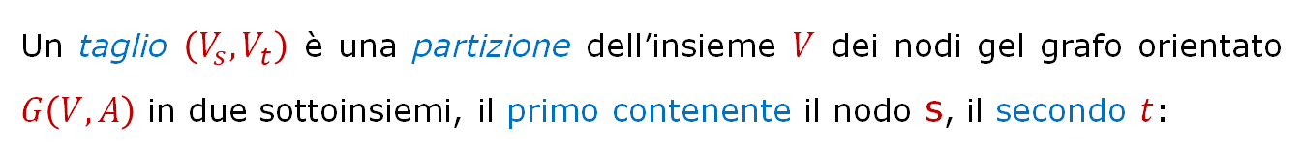

Taglio di un grafo
Definizione di taglio s-t
Un taglio $\left(V_{s},V_{t}\right)$ è una partizione dell’insieme $V$ dei nodi gel grafo orientato $G\left(V,A\right)$ in due sottoinsiemi, il primo contenente il nodo s, il secondo $t$:
$V=V_{s}∪V_{t}$ $V_{s}∩V_{t}=∅$ $s∈V_{s}$ $t∈V_{t}$
Gli archi che attraversano il taglio vengono divisi in:
Archi diretti $A_{st}^{+}=\left\{\left(i,j\right)∈A:i∈V_{s},j∈V_{t}\right\}$
Archi inversi $A_{st}^{−}=\left\{\left(i,j\right)∈A:i∈V_{t},j∈V_{s}\right\}$
$$V_{s}$$
s
Archi inversi
Archi diretti
t
$$V_{t}$$

Slide 16
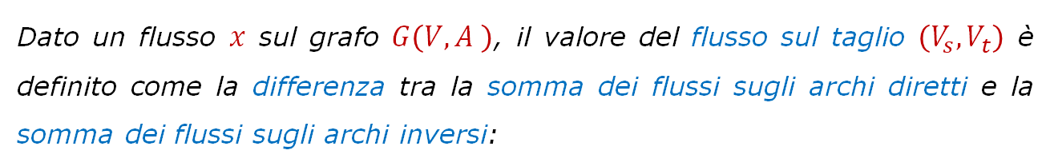
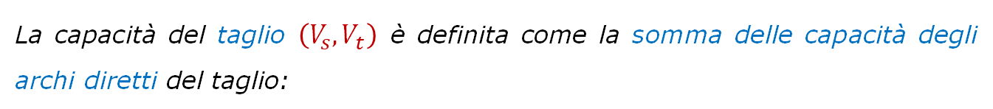
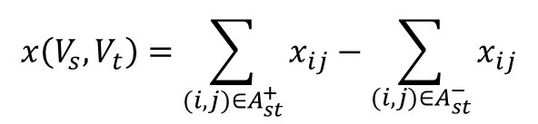

Taglio di un grafo
Capacità di un taglio
La capacità del taglio $\left(V_{s},V_{t}\right)$ è definita come la somma delle capacità degli archi diretti del taglio:
$$u\left(V_{s},V_{t}\right)=\sum_{(i,j)∈A_{st}^{+}}{u_{ij}}$$
Flusso su un taglio:
Dato un flusso $x$ sul grafo $G\left(V,A \right)$, il valore del flusso sul taglio $\left(V_{s},V_{t}\right)$ è definito come la differenza tra la somma dei flussi sugli archi diretti e la somma dei flussi sugli archi inversi:
$$x\left(V_{s},V_{t}\right)=\sum_{(i,j)∈A_{st}^{+}}{x_{ij}}−\sum_{(i,j)∈A_{st}^{−}}{x_{ij}}$$
Il flusso sul taglio $\left(V_{s},V_{t}\right)$ è minore o uguale alla capacità dello stesso taglio
Il flusso sul taglio (𝑉_𝑠,𝑉_𝑡 ) è minore o uguale alla capacità dello stesso taglio
$$x\left(V_{s},V_{t}\right)=\sum_{(i,j)∈A_{st}^{+}}{x_{ij}}−\sum_{\left(i,j\right)∈A_{st}^{−}}{x_{ij}}≤\sum_{\left(i,j\right)∈A_{st}^{+}}{x_{ij}}≤\sum_{\left(i,j\right)∈A_{st}^{+}}{u_{ij}}=u\left(V_{s},V_{t}\right)$$

Slide 17



Taglio di un grafo
Esempio
Sugli archi del grafo seguente sono riportati rispettivamente i valori del flusso ammissibile che attraversa l’arco e la capacità dello stesso
2
9
4
(8)
11
12
(7)
(8)
3
1
(0)
(1)
7
6
4
(0)
(1)
15
5
4
(2)
3
(2)
5
Un taglio ammissibile $\left(V_{s},V_{t}\right)$ è dato da:
$V_{s}=\left\{1,2,3\right\}$ $V_{t}=\left\{4,5,6\right\}$
La capacità del taglio $\left(V_{s},V_{t}\right)$ è:
$$u\left(V_{s},V_{t}\right)=u_{24}+u_{35}=13$$
Il valore del flusso sul taglio $\left(V_{s},V_{t}\right)$ è:
x$\left(V_{s},V_{t}\right)=x_{24}+x_{35}−x_{43}=9$

Slide 18
Taglio di un grafo
Problema del minimo taglio
Il problema del minimo taglio richiede di determinare, tra tutti i possibili tagli s-t del grafo, quello di capacità minima.
Esempio
2
9
4
12
11
3
1
4
7
6
15
5
4
3
5
Il minimo taglio è: $V_{s}=\left\{1,2,3\right\}$ $V_{t}=\left\{4,5,6\right\}$
Il valore del minimo taglio è: $u\left(V_{s},V_{t}\right)=u_{24}+u_{35}=13$

Slide 19
Problema del Minimo Taglio
Un esempio di applicazione
Calcolo distribuito
Si devono assegnare 4 moduli di un programma a 2 processori in modo tale da minimizzare il costo totale, ovvero il costo di calcolo + il costo di comunicazione.
Si suppone di conoscere:
$α_{i}→$ costo di esecuzione del modulo i sul primo processore per $i=1,…,4$
$β_{i}→$ costo di esecuzione del modulo i sul secondo processore per $i=1,…,4$
$c_{ij}→$ costo di comunicazione se i moduli $i$ e $j$ sono assegnati a processori diversi
Tale problema può essere ricondotto a quello di determinare un taglio di capacità minima su un particolare grafo orientato.

Slide 20




Problema del Minimo Taglio
Un esempio di applicazione
Calcolo distribuito
Rappresentazione del problema su grafo
moduli
$$c_{ij}$$
Costo di esecuzione dei moduli 1, 2 e 3 sul primo processore = 21
$$V_{s}$$
1
14
4
5
6
10
2
5
processore 1
s
6
4
t
processore 2
3
10
3
Costo di esecuzione del modulo 4 sul secondo processore = 8
8
3
14
1
4
$$α_{i}$$
$$β_{i}$$
Costi di comunicazione = 8
Un taglio di costo minimo corrisponde a un assegnamento dei moduli ai due processori di costo totale minimo

Slide 21
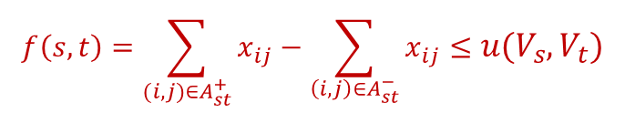
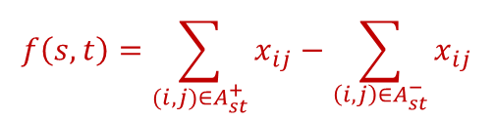
Massimo Flusso e Minimo Taglio
Teorema debole del massimo flusso – minimo taglio
Il flusso massimo da $s$ a $t$ è non superiore alla capacità del taglio minimo
Dimostrazione
Sia $f\left(s,t\right)$ il valore del massimo flusso e $u(V_{s},V_{t})$ il valore del minimo taglio
Sommando i vincoli di bilancio dei nodi appartenenti all’insieme $V_{s}$ otteniamo che il massimo flusso è pari al valore del flusso sul taglio $(V_{s},V_{t})$
$$f\left(s,t\right)=\sum_{(i,j)∈A_{st}^{+}}{x_{ij}}−\sum_{\left(i,j\right)∈A_{st}^{−}}{x_{ij}}$$
Dal momento che il valore del flusso è non superiore alla capacità del taglio abbiamo:
$$f\left(s,t\right)=\sum_{(i,j)∈A_{st}^{+}}{x_{ij}}−\sum_{\left(i,j\right)∈A_{st}^{−}}{x_{ij}}≤u(V_{s},V_{t})$$

Slide 22

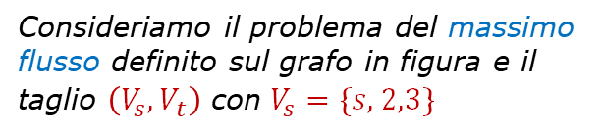

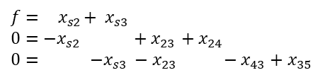
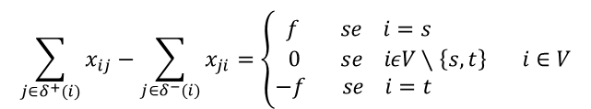

Massimo Flusso e Minimo Taglio
Teorema debole del massimo flusso – minimo taglio
Il flusso massimo da $s$ a $t$ è non superiore alla capacità del taglio minimo
Esempio
Consideriamo il problema del massimo flusso definito sul grafo in figura e il taglio $\left(V_{s},V_{t}\right)$ con $V_{s}=\{s,2,3\}$
2
9
4
12
11
3
Qualsiasi soluzione ammissibile e quindi anche la soluzione ottima deve rispettare i vincoli di bilancio:
s
4
7
t
15
5
4
$$\sum_{j∈δ^{+}(i)}{x_{ij}}−\sum_{j∈δ^{−}(i)}{x_{ji}}=\left\{\begin{matrix}f se i=s \\ 0 se iεV∖\left\{s,t\right\} \\ −f se i=t \end{matrix}\right. i∈V$$
3
5
Riscriviamo i vincoli relativi ai nodi di $V_{s}$ e sommiamoli
$$f={ x}_{s2}+{ x}_{s3}$$
$$0=−x_{s2}{ + x}_{23} +x_{24}$$
$$0= −x_{s3} −x_{23} −x_{43}+x_{35}$$
Per i vincoli di capacità
$$f= { x}_{24}−x_{43}+x_{35}$$
$$≤x_{24}+x_{35}$$
$$≤u_{24}+u_{35}=u(V_{s},V_{t})$$
In conclusione, per ogni taglio $\left(V_{s},V_{t}\right)$ abbiamo $f(s,t)≤u(V_{s},V_{t})$
In conclusione, per ogni taglio (𝑉_𝑠,𝑉_𝑡 ) abbiamo 𝑓(𝑠,𝑡)≤𝑢(𝑉_𝑠,𝑉_𝑡)

Slide 23



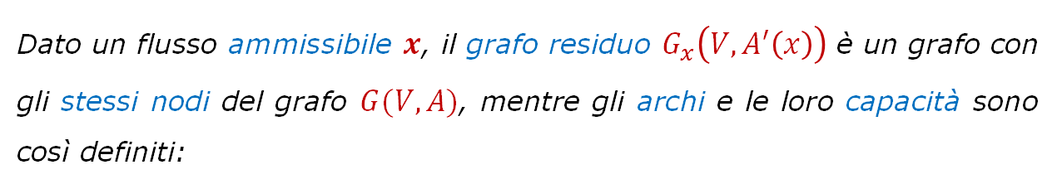



Massimo Flusso e Minimo Taglio
Grafo residuo:
Dato un flusso ammissibile $x$, il grafo residuo $G_{x}\left(V,A′\left(x\right)\right)$ è un grafo con gli stessi nodi del grafo $G(V,A)$, mentre gli archi e le loro capacità sono così definiti:
$$\left(i,j\right)∈A, { x}_{ij}<u_{ij} $$
$$\left(i,j\right)∈A^{′}\left(x\right), { r}_{ij}=u_{ij}−x_{ij}$$
$$\left(i,j\right)∈A, { x}_{ij}>0 $$
$\left(j,i\right)∈A^{′}\left(x\right), { r}_{ji}=x_{ij}$
$G(V,A)$, con flusso $x$
$$G_{x}\left(V,A′\left(x\right)\right)$$
2
9
4
2
1
4
7
(8)
11
4
8
12
8
(8)
3
(7)
1
4
s
(0)
(1)
s
4
7
t
4
7
t
2
(0)
(1)
15
1
13
5
(2)
2
2
4
4
3
5
3
2
5
(2)

Slide 24

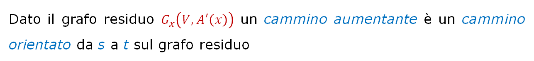

Massimo Flusso e Minimo Taglio
Cammino aumentante:
Dato il grafo residuo $G_{x}\left(V,A′\left(x\right)\right)$ un cammino aumentante è un cammino orientato da s a t sul grafo residuo
Proprietà
Sia $δ$ il valore minimo delle capacità degli archi di un cammino aumentate $P\left(s,t\right).$
Il valore del flusso ammissibile può essere aumentato ponendo:
$x_{ij}=x_{ij}+δ$ se $(i,j)∈P(s,t)$ e $(i,j)∈A$ (archi concordi)
$x_{ij}=x_{ij}−δ$ $se (i,j)∈P(s,t)$ e $(j,i)∈A$ (archi disconcordi)
$x_{ij}=x_{ij}$ $se (i,j)∉P(s,t)$
$G(V,A)$, con flusso $x$
$$G_{x}\left(V,A′\left(x\right)\right)$$
2
9
4
2
1
4
7
(8)
11
4
8
12
8
(7+1)
(8)
3
(7)
1
4
(1-1)
s
(0)
(1)
s
4
7
t
4
7
t
2
(0)
(1)
(1+1)
15
1
13
5
(2)
2
2
4
4
3
5
3
2
5
(2)
($δ=1)$

Slide 25

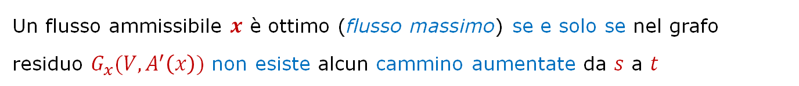
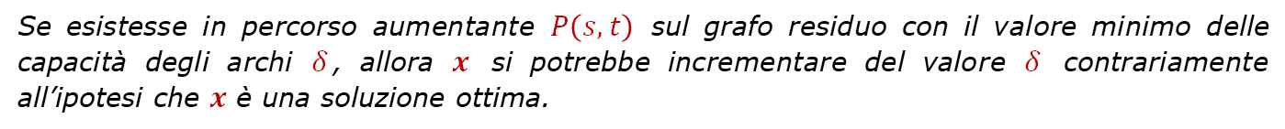

Massimo Flusso e Minimo Taglio
Teorema del Cammino aumentante:
Un flusso ammissibile $x$ è ottimo (flusso massimo) se e solo se nel grafo residuo $G_{x}(V,A^{′}\left(x\right))$ non esiste alcun cammino aumentate da $s$ a $t$
Dimostrazione
Se esistesse in percorso aumentante $P\left(s,t\right)$ sul grafo residuo con il valore minimo delle capacità degli archi $δ$, allora $x$ si potrebbe incrementare del valore $δ$ contrariamente all’ipotesi che $x$ è una soluzione ottima.
$G(V,A)$, con flusso $x$ ottimo
$$G_{x}\left(V,A′\left(x\right)\right)$$
2
9
4
2
4
9
(9)
11
3
9
12
9
(9)
3
(9)
2
s
(0)
(0)
s
4
7
t
4
7
t
3
(0)
(4)
15
4
11
5
(4)
4
4
1
3
5
3
4
5
(4)

Slide 26
Massimo Flusso e Minimo Taglio
Teorema del Cammino aumentante:
Un flusso ammissibile $x$ è ottimo (flusso massimo) se e solo se nel grafo residuo $G_{x}(V,A^{′}\left(x\right))$ non esiste alcun cammino aumentate da $s$ a $t$
Dimostrazione
Sia $V_{s}$ l’insieme dei nodi raggiungibili da $s$ nel grafo residuo, e $V_{t}$ l’insieme dei restanti nodi.
Per definizione non ci può essere sul grafo residuo nessun arco da $V_{s}$ a $V_{t}$.
Sul grafo originario
ogni arco $\left(i,j\right)$con $i∈V_{s}$ e $j∈V_{t}$ ha $x_{ij}=u_{ij}$
ogni arco (i,j) con $i∈V_{t}$ e $j∈V_{s}$ ha $x_{ij}=0$
Il flusso sul taglio $\left(V_{s},V_{t}\right)$ coincide con la capacità del taglio e quindi, per il teorema del massimo flusso minimo taglio in forma debole, coincide con la soluzione ottima.
$G(V,A)$, con flusso $x$ ottimo
$$G_{x}\left(V,A′\left(x\right)\right)$$
2
9
4
2
4
9
(9)
11
3
9
12
9
(9)
3
(9)
2
s
(0)
(0)
s
4
7
t
4
7
t
3
(0)
(4)
15
4
11
5
(4)
4
4
1
3
5
3
4
5
(4)

Slide 27


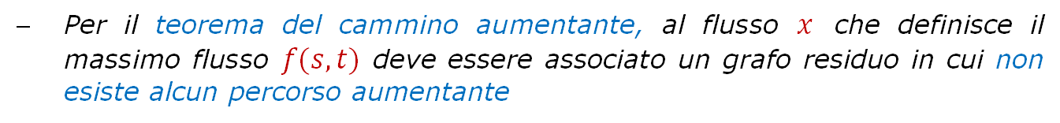

Massimo Flusso e Minimo Taglio
Teorema forte del massimo flusso – minimo taglio:
Il flusso massimo da $s$ a $t$ è uguale alla capacità del taglio minimo
$$f\left(s,t \right)=\min_{V_{s}}\left(u\left(V_{s},{V\backslash V}_{s}\right)\right)$$
Dimostrazione
Sia $f\left(s,t\right)$ il valore del massimo flusso e $u(V_{s},V_{t})$ il valore del minimo taglio
Per il teorema del massimo flusso – minimo taglio in forma debole si ha:
$$f\left(s,t\right)≤u\left(V_{s},V_{t}\right)$$
Per il teorema del cammino aumentante, al flusso $x$ che definisce il massimo flusso $f(s,t)$ deve essere associato un grafo residuo in cui non esiste alcun percorso aumentante
Il flusso ammissibile $x$ deve dunque saturare gli archi di un taglio e dunque
$$f\left(s,t\right)=u\left(V_{s},V_{t}\right)$$

Slide 28
Problema del Massimo Flusso
Algoritmo di Ford - Fulkerson
Pone $x=0$, $G_{x}\left(V,A\left(x\right)\right)=G(V,A)$
while esiste un cammino aumentante $C$ sul grafo residuo $G_{x}\left(V,A\left(x\right)\right)$ do
calcola $δ=\min_{\left(i,j\right)∈C}(r_{ij})$
Per ogni arco $\left(i,j\right)∈A$
if $(i,j)∈C$ then $x_{ij}=x_{ij}+δ$
if $(j,i)∈C$ then $x_{ij}=x_{ij}−δ$
Aggiorna il grafo residuo ${ G}_{x}\left(V,A\left(x\right)\right)$
L’algoritmo di Ford – Fulkerson termina quando sul grafo residuo $G_{x}\left(V,A\left(x\right)\right)$ non esistono più percorsi da $s$ a $t$
Se indichiamo con $V_{s}$ i nodi raggiungibili da $s$ e con $V_{t}=V\backslash V_{s}$ i restanti nodi allora il taglio $\left(V_{s},V_{t}\right)$ e il taglio di capacità minima
Si può dimostrare che se $u_{ij}∈Z^{+}$ per ogni $(i,j)∈A$, allora l’algoritmo di Ford – Fulkerson termina in un numero finito di iterazioni

Slide 29
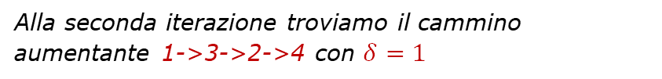
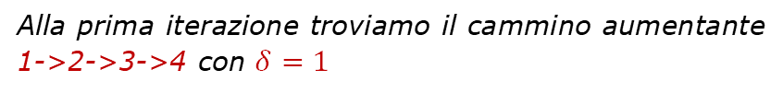
Problema del Massimo Flusso
Algoritmo di Ford - Fulkerson
Se, per cercare un cammino aumentante sul grafo residuo, si utilizza un generico algoritmo di visita del grafo, la convergenza dell’algoritmo può essere molto lenta.
Esempio
2
Alla prima iterazione troviamo il cammino aumentante 1->2->3->4 con $δ=1$
1000
1000
1
1
4
Il grafo residuo diventa
999
2
1000
1000
1000
1
3
1
1
4
Alla seconda iterazione troviamo il cammino aumentante 1->3->2->4 con $δ=1$
999
1000
1
2
3
Il grafo residuo diventa
998
1000
2
1
1
4
Occorrono 2000 iterazioni!
998
1000
2
3

Slide 31
Problema del Massimo Flusso
Algoritmo di Ford – Fulkerson
Per migliorare la convergenza dell’algoritmo è possibile utilizzare un algoritmo diverso per il calcolo, ad ogni iterazione, del cammino aumentante sul grafo residuo.
L’algoritmo di Edmonds – Karp calcola, tra tutti i possibili cammini aumentanti, quello con il minor numero di archi

Slide 32
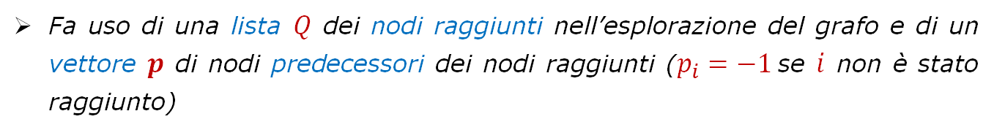
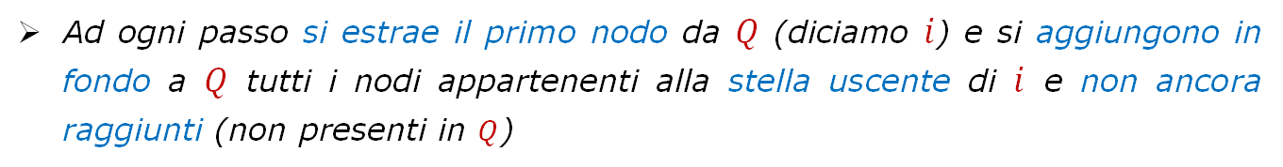
Problema del Massimo Flusso
Algoritmo di Edmonds – Karp per il calcolo di un cammino aumentante sul grafo ridotto
L’algoritmo di Edmonds - karp effettua una visita a ventaglio del grafo residuo a partire dal nodo $s$
Fa uso di una lista $Q$ dei nodi raggiunti nell’esplorazione del grafo e di un vettore $p$ di nodi predecessori dei nodi raggiunti ($p_{i}=−1$se $i$ non è stato raggiunto)
Ad ogni passo si estrae il primo nodo da $Q$ (diciamo $i$) e si aggiungono in fondo a $Q$ tutti i nodi appartenenti alla stella uscente di $i$ e non ancora raggiunti (non presenti in $Q$)
L’algoritmo termina o quando $t$entra in $Q$ o quando $Q$ si svuota.
nel primo caso il vettore $p$ dei predecessori individua un cammino aumentante
nel secondo caso non esiste un cammino aumentante e l’algoritmo fornisce un taglio di capacità minima $\left(V_{s},V_{t}\right)$dato da:
$V_{s}=\{i∈V:p_{i}≠−1\}$ $V_{t}=\{i∈V:p_{i}=−1\}$

Slide 33
Problema del Massimo Flusso
Algoritmo di Edmonds – Karp per il calcolo di un cammino aumentante sul grafo ridotto

Slide 34











Problema del Massimo Flusso
Esempio:
Si vuole risolvere il problema del massimo flusso dal nodo 1 al nodo 7 sul grafo in figura con l’algoritmo di Ford-Fulkerson, utilizzando l’algoritmo di Edmonds-Karp per la ricerca dei cammini aumentanti.
7
2
5
13
5
11
10
9
8
7
1
(8)
3
(8)
15
9
13
4
6
16
Iterazione 1
Il grafo residuo $G_{x}\left(V,A′\left(x\right)\right)$ coincide con il grafo di partenza
$$[1]$$
7
$$[2]$$
Algoritmo di Edmonds - Karp
2
5
11
Iterazione 1: $Q=\{1\}$
13
5
Iterazione 2: $Q=\{2, 3, 4\}$
10
8
$$[3]$$
$$[0]$$
9
$$[1]$$
7
Iterazione 3: $Q=\{3, 4, 5\}$
1
3
9
15
Iterazione 4: $Q=\{4, 5, 7\}$
13
$$[1]$$
16
$$P_{1}=1→3→7$$
4
6
$$δ_{1}=8$$

Slide 35







Problema del Massimo Flusso
Esempio:
Si vuole risolvere il problema del massimo flusso dal nodo 1 al nodo 7 sul grafo in figura con l’algoritmo di Ford-Fulkerson, utilizzando l’algoritmo di Edmonds-Karp per la ricerca dei cammini aumentanti.
7
2
5
(7)
11
13
5
(7)
(7)
10
9
8
7
1
(8)
3
(8)
15
9
13
4
6
16
Iterazione 2
Aggiorniamo il grafo residuo $G_{x}\left(V,A′\left(x\right)\right)$
$$[1]$$
7
$$[2]$$
Algoritmo di Edmonds - Karp
2
5
11
Iterazione 1: $Q=\{1\}$
$$P_{2}=1→2→5→7$$
13
5
Iterazione 2: $Q=\{2, 3, 4\}$
10
8
$$[5]$$
$$δ_{2}=7$$
1
$$[0]$$
9
$$[1]$$
7
Iterazione 3: $Q=\{3, 4, 5\}$
1
3
8
8
9
15
Iterazione 4: $Q=\{4, 5\}$
13
$$[1]$$
16
$$[4]$$
Iterazione 5: $Q=\{5, 6\}$
4
6
Iterazione 5: $Q=\{6, 7\}$

Slide 36




Problema del Massimo Flusso
Esempio:
Si vuole risolvere il problema del massimo flusso dal nodo 1 al nodo 7 sul grafo in figura con l’algoritmo di Ford-Fulkerson, utilizzando l’algoritmo di Edmonds-Karp per la ricerca dei cammini aumentanti.
7
2
5
(7)
11
13
5
(7)
(7)
10
(1)
(8)
9
8
7
1
(9)
3
(8)
(8)
15
9
13
4
6
16
Iterazione 3
Aggiorniamo il grafo residuo $G_{x}\left(V,A′\left(x\right)\right)$
$$[1]$$
7
$$[3]$$
Algoritmo di Edmonds - Karp
7
11
2
5
4
Iterazione 1: $Q=\{1\}$
$$P_{3}=1→3→5→7$$
13
6
7
5
Iterazione 2: $Q=\{2, 3, 4\}$
10
7
$$[5]$$
$$δ_{3}=1$$
$$[0]$$
1
$$[1]$$
1
3
8
7
Iterazione 3: $Q=\{3, 4\}$
8
9
15
Iterazione 4: $Q=\{4, 5\}$
13
$$[1]$$
16
$$[4]$$
Iterazione 5: $Q=\{5, 6\}$
4
6
Iterazione 5: $Q=\{6, 7\}$

Slide 37








Problema del Massimo Flusso
Esempio:
Si vuole risolvere il problema del massimo flusso dal nodo 1 al nodo 7 sul grafo in figura con l’algoritmo di Ford-Fulkerson, utilizzando l’algoritmo di Edmonds-Karp per la ricerca dei cammini aumentanti.
7
2
5
(7)
11
13
5
(8)
(7)
10
(1)
9
8
7
1
(9)
3
(8)
15
(9)
13
9
(9)
4
(9)
6
16
Iterazione 4
Aggiorniamo il grafo residuo $G_{x}\left(V,A′\left(x\right)\right)$
$$[1]$$
Algoritmo di Edmonds - Karp
7
4
2
5
3
Iterazione 1: $Q=\{1\}$
$$P_{4}=1→4→6→7$$
6
7
4
5
8
Iterazione 2: $Q=\{2, 4\}$
10
1
7
$$[6]$$
$$δ_{4}=9$$
$$[0]$$
1
$$[4]$$
1
3
8
7
Iterazione 3: $Q=\{4\}$
8
9
9
15
Iterazione 4: $Q=\{6,3\}$
13
$$[4]$$
$$[1]$$
16
Iterazione 4: $Q=\{3,7\}$
4
6

Slide 38





Problema del Massimo Flusso
Esempio:
Si vuole risolvere il problema del massimo flusso dal nodo 1 al nodo 7 sul grafo in figura con l’algoritmo di Ford-Fulkerson, utilizzando l’algoritmo di Edmonds-Karp per la ricerca dei cammini aumentanti.
7
2
5
(7)
11
13
5
(8)
(7)
10
(1)
9
8
7
1
(9)
3
(8)
15
(9)
13
9
(9)
4
(9)
6
16
Iterazione 5
Aggiorniamo il grafo residuo $G_{x}\left(V,A′\left(x\right)\right)$
$$[1]$$
Algoritmo di Edmonds - Karp
7
4
2
5
3
Iterazione 1: $Q=\{1\}$
6
7
4
5
8
Iterazione 2: $Q=\{2\}$
10
1
7
$$[0]$$
7
Iterazione 3: $Q=∅$
1
9
8
3
6
$$STOP$$
9
15
9
13
9
16
$$MaxFlow=25$$
7
4
9
6
$$V_{s}=\{1,2\}$$

